Slide 1
Introdução ao Linux
Baseado em Ana Costa, Lucas Romero e Marcelo de Moraes

Slide 2
Link da Apresentação:
https://github.com/GANESH-ICMC/Apresentacoes
Aulas -> PInG2021 -> Linux -> Aula01

Slide 3
Índice
Sistema Operacional
História
Software Livre
Distribuições

Slide 4
Sistema Operacional

Slide 5
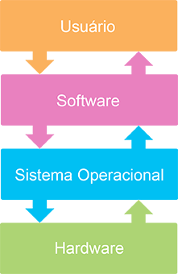
Sistema Operacional
O que é um Sistema Operacional?
De qual ponto de vista?

Slide 6
Sistema Operacional
O que é um Sistema Operacional?
De qual ponto de vista?
Para o usuário:
Forma de interagir com o mundo digital

Slide 7
Sistema Operacional
O que é um Sistema Operacional?
De qual ponto de vista?
Para o usuário:
Forma de interagir com o mundo digital
Para o software:
Portabilidade
Gerenciamento

Slide 8
Sistema Operacional
Para o Tannenbaum (gravem esse nome):
Top-Down:
Camada de Abstração
Bottom-Up:
Gerenciamento de Recurso

Slide 9
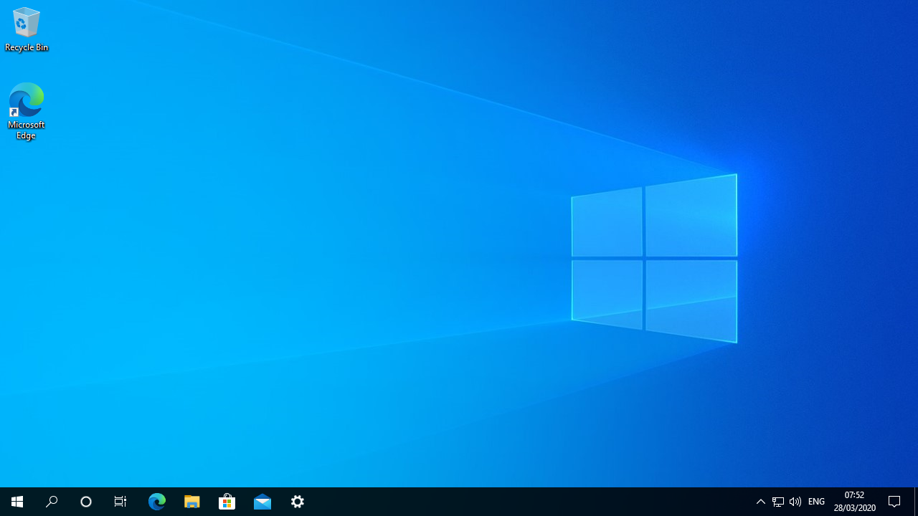
Mas e o Windows?
Imagem por Okubax

Slide 10
Um pouco de História

Slide 11
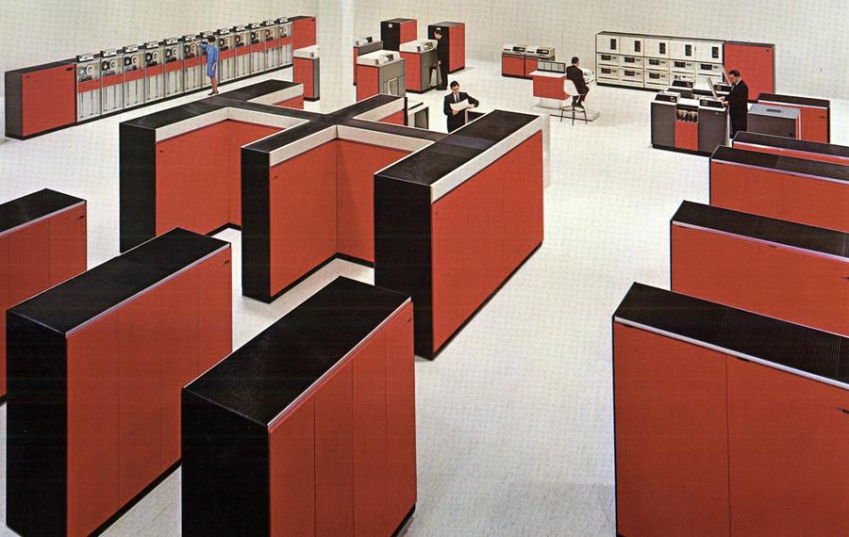
Na década de 60
Mainframes
Computadores gigantescos

Slide 12
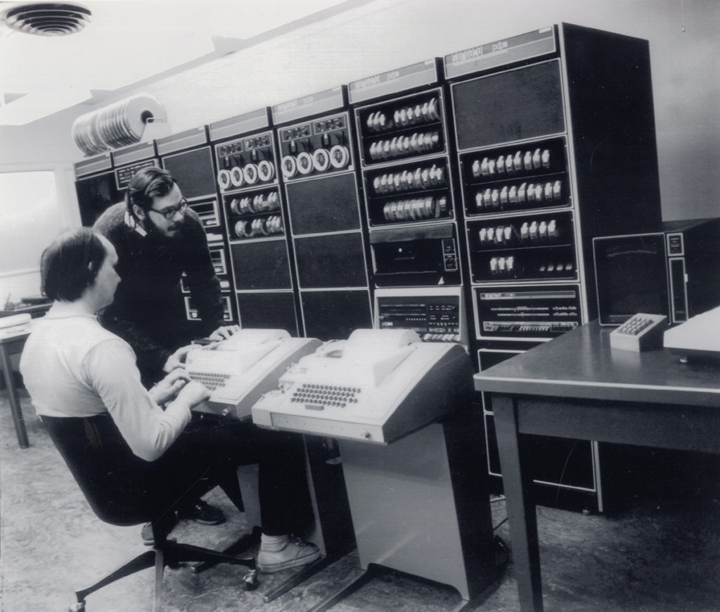
Na década de 60
Mainframes
Computadores gigantescos
Minicomputadores
Computadores Menores

Slide 13
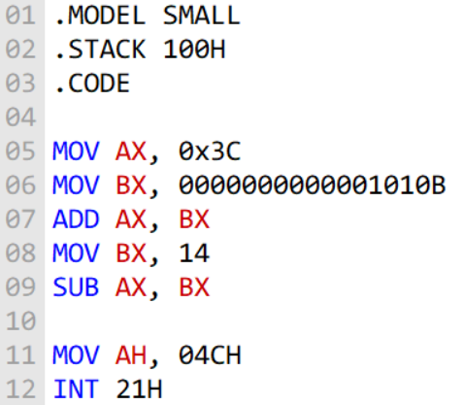
Na década de 60
Mainframes
Computadores gigantescos
Minicomputadores
Computadores Menores
S.O. customizado
Em Assembly! : o
(60 + 10) - 14

Slide 14
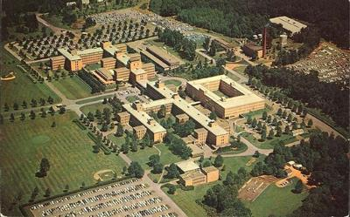
Na década de 70
Nasce o Unix no Bell Labs
Feito em C
Código fonte distribuído para universidades
Simples e efetivo
Tinha vários programas úteis

Slide 15
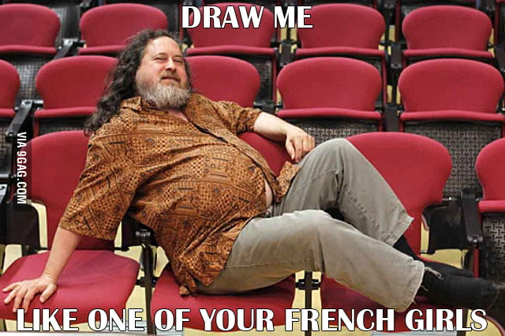
Nas décadas de 80 e 90
Tudo era proprietário
Richard Stallman - movimento do Software Livre (84)
Meta: criar um S.O. livre
Tudo pronto, menos o núcleo

Slide 16
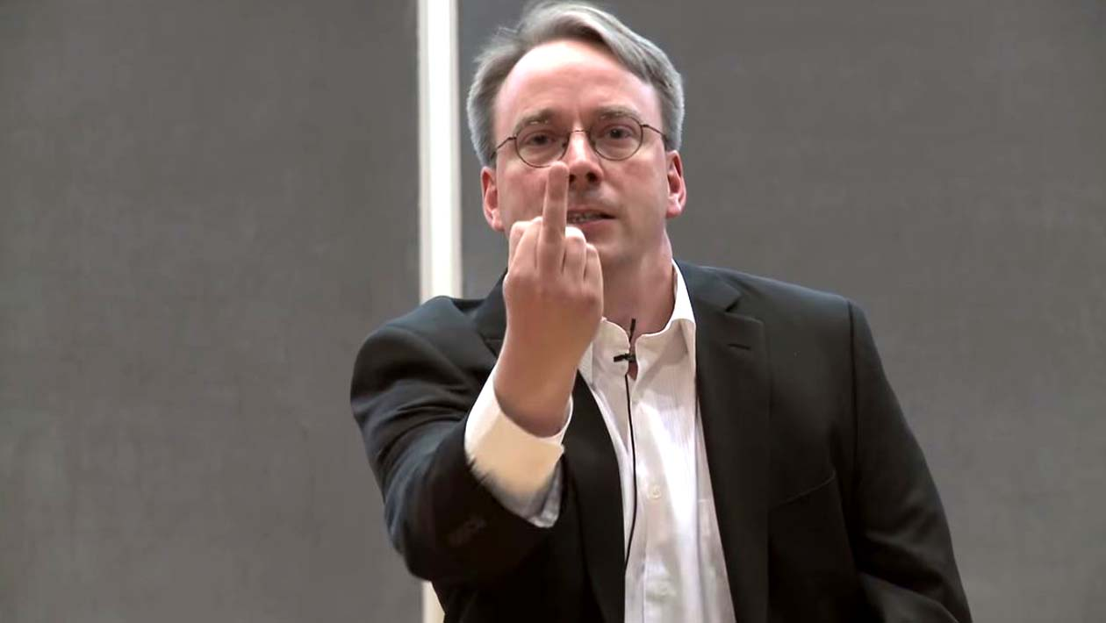
Nas décadas de 80 e 90
Tudo era proprietário
Richard Stallman - movimento do Software Livre (84)
Meta: criar um S.O. livre
Tudo pronto, menos o núcleo
Linus Torvalds
Cria um núcleo (92)
Cópia do Unix
Software Livre

Slide 17
Distribuições

Slide 18

Gnu/Linux
Juntando os projetos:
Nasce o S.O. Linux, certo?
Sim e Não!

Slide 19
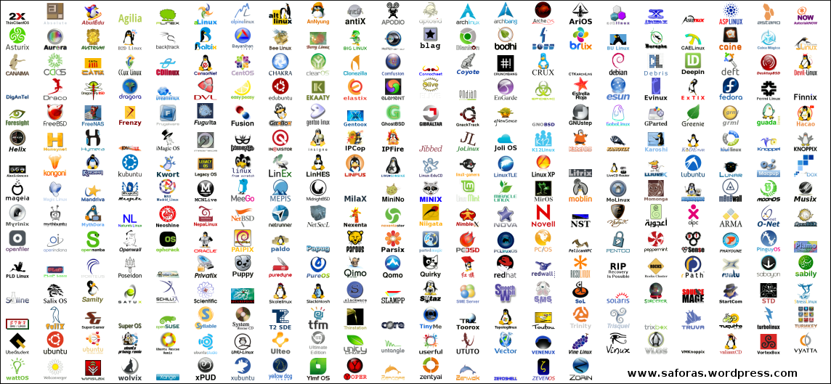
Gnu/Linux
Juntando os projetos:
Nasce o S.O. Linux, certo?
Sim e Não!
É complicado…
Vários grupos
Várias opiniões
Várias distribuições

Slide 20





Distribuições
Baseadas em Gnu/Linux
Têm abordagens diferentes
No geral, possuem mesmos programas/aplicações
As mais famosas são:

Slide 21

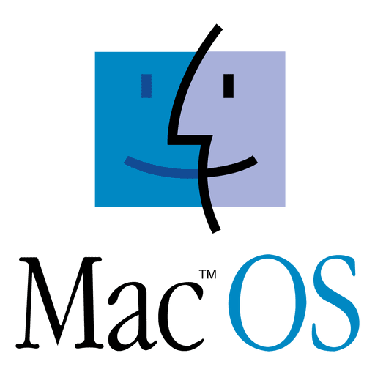
Mas qual é o melhor S.O.???

Slide 22
Ganesh
Grupo de Segurança da Informação ICMC / USP - São Carlos, SP ganesh.icmc.usp.br ganesh@icmc.usp.br

